Slide 1


Slide 2

ينصح باعتماد صيغة عرض الشرائح (mode diaporama) أثناء تقديم الدرس في القسم بالنقر على أيقونة العرض كما هو موضح.

Slide 3






تعيين تلميذ(ة) للإجابة
توجيهات و شرح التعليمات
عرض فيديو
المرور بين الصفوف للمساعدة و تصحيح الإنجازات
عمل في ثنائيات
نهاية الشريط، المرور إلى الشريحة الموالية.

Slide 4

تنظيم حصص الأسبوع
اليوم 4 -
اليوم1 -
نشاط اعتيادي (10)
ورشة الكتابة: الإملاء (30)
ورشة الكتابة : إنتاج كتابي - الحصة 1 (30)
نشاط اعتيادي (10)
المعجم (30)
الاستماع والتحدث (30)
اليوم 5 -
اليوم2 -
نشاط اعتيادي (10)
قراءة : استثمار النص (30)
ورشة الكتابة : إنتاج كتابي - الحصة 2 (30)
نشاط اعتيادي (10)
قراءة : التوقع والتحقق الفهم العام 30 د
قراءة : تعلم استراتيجية الفهم 30 د
اليوم 6 -
اليوم 3 -
نشاط اعتيادي (20)
شكل و فهم (50)
نشاط اعتيادي (10)
قراءة : استثمار الاستراتيجية (30)
ورشة الكتابة: الصرف والتحويل (30)

Slide 5



الطلاقة
شكل وفهم
شكل و فهم: المعجم – القراءة – استثمار البنيات اللغوية – الإنتاج الكتابي

Slide 6

عند نهاية الحصة
على الأقل 80% من المتعلمين سيكونون قادرين على:
مراجعة وتوليف التعلمات؛
قراءة نص و الإجابة عن أسئلة الفهم.

Slide 7

مرحبا بكم ، سننطلق في حصة اللغة العربية..
اختــتام الحــصة
قراءة إثرائية
شكل و فهم
نشاط اعتيادي

Slide 8

قبل أن نبدأ حصة اليوم سأذكركم بشروط الحصول على نجمة السلوك الجيد.
في كل حصة سيفوز ثلاثة منكم بالنجمة
اختــتام الحــصة
قراءة إثرائية
شكل و فهم
نشاط اعتيادي
أُخْرِجُ وَ أَضَعُ أَدَواتي في مِحْفَظَتي بِهُدوءٍ، كَيْ لا أُزْعِجَ ٱلْآخَرينَ.

Slide 9


ضعوا اللوحة والكراسة في القمطر.
اختــتام الحــصة
قراءة إثرائية
شكل و فهم
نشاط اعتيادي

Slide 10
انشطة اعتيادية
الطلاقة
تحدي الفهم

Slide 11

في حصة اليوم، ستتدربون على قراءة فقرات باسترسال. ثم الإجابة عن أسئلة.
اختــتام الحــصة
قراءة إثرائية
شكل و فهم
نشاط اعتيادي

Slide 12

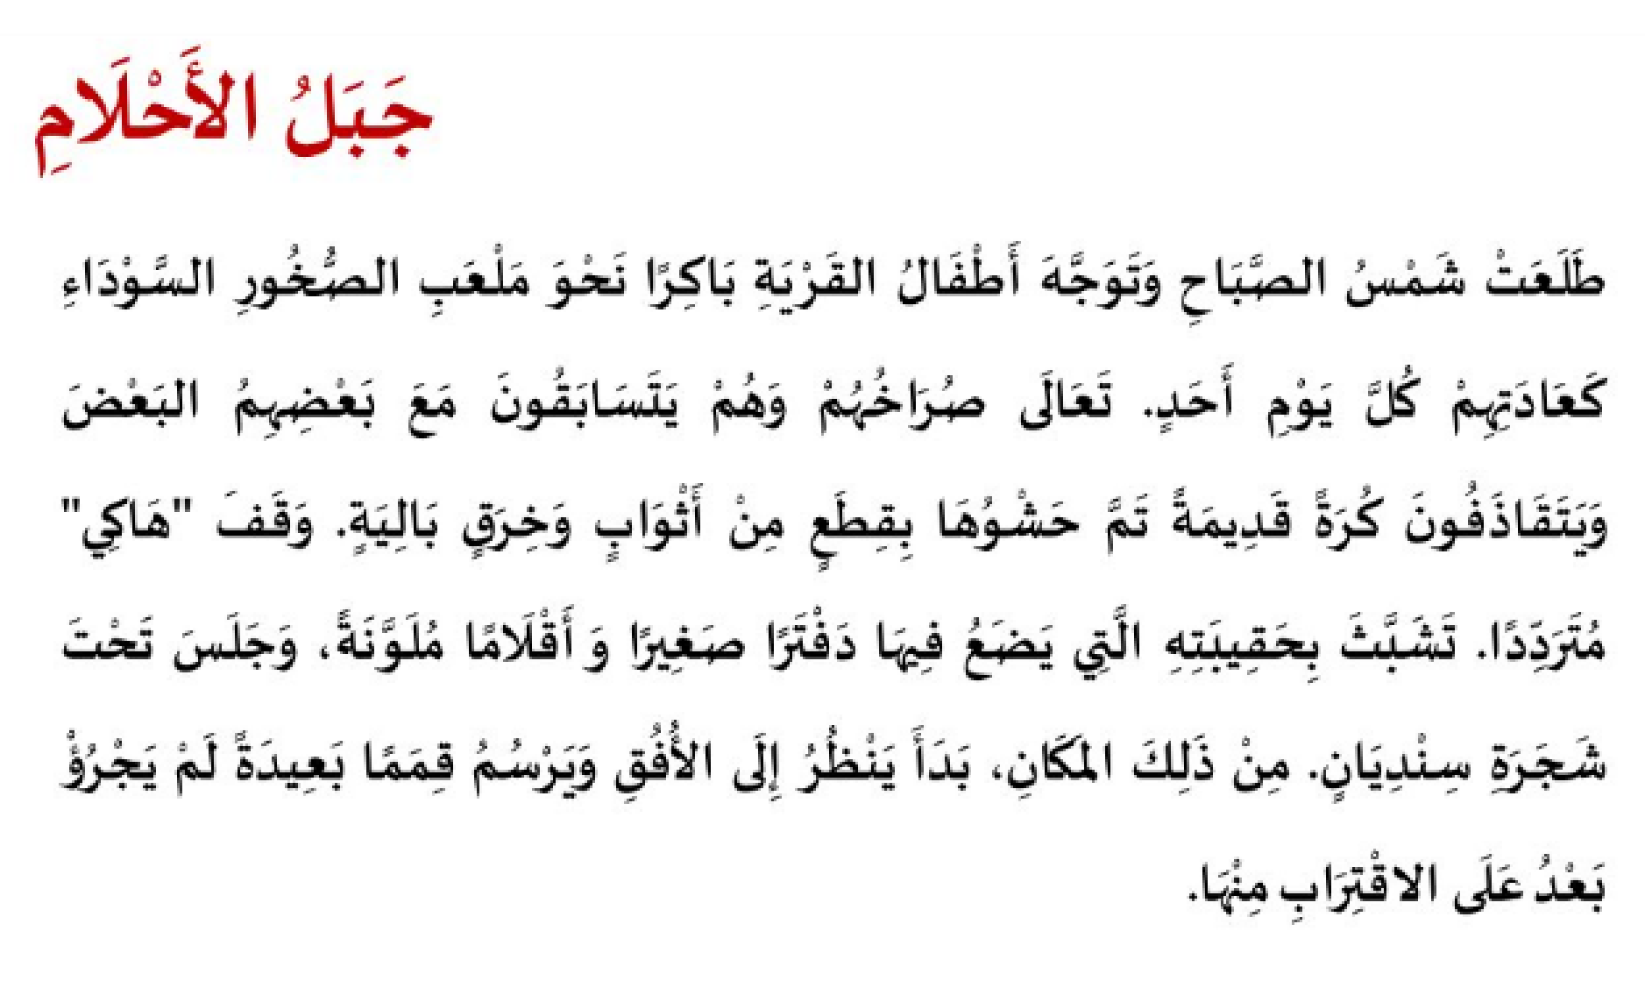
سنقرأ معا نص : جبل الأحلام - درسنا فقراته في الأيام السابقة. وسأطرح عليكم أسئلة حوله.
اختــتام الحــصة
قراءة إثرائية
شكل و فهم
نشاط اعتيادي

Slide 13
من يقرأ؟ يمر تلميذان للقراءة.
اختــتام الحــصة
قراءة إثرائية
شكل و فهم
نشاط اعتيادي

Slide 14
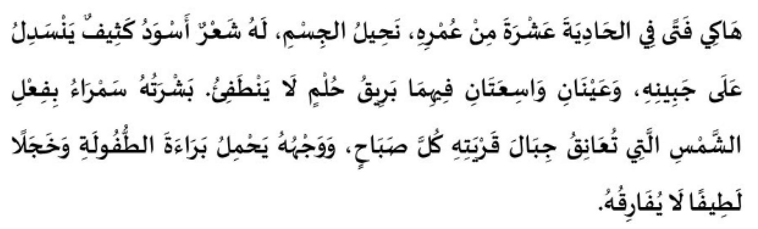
من يقرأ؟ يمر تلميذان للقراءة
اختــتام الحــصة
قراءة إثرائية
شكل و فهم
نشاط اعتيادي

Slide 15
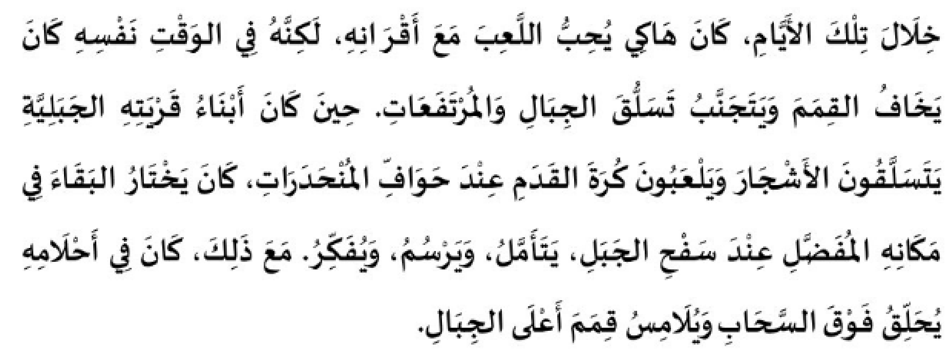
من يقرأ؟ يمر تلميذان للقراءة
اختــتام الحــصة
قراءة إثرائية
شكل و فهم
نشاط اعتيادي

Slide 16
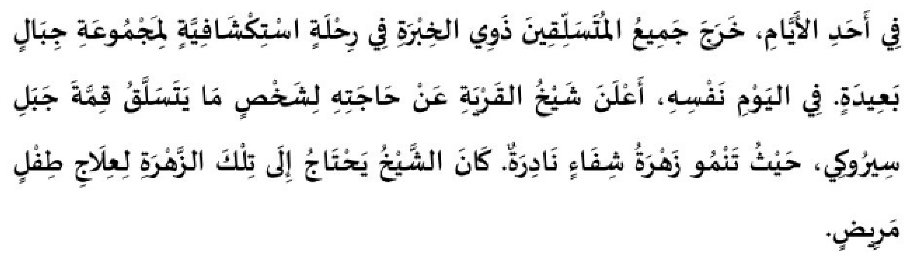
من يقرأ؟ يمر تلميذان للقراءة
اختــتام الحــصة
قراءة إثرائية
شكل و فهم
نشاط اعتيادي

Slide 17
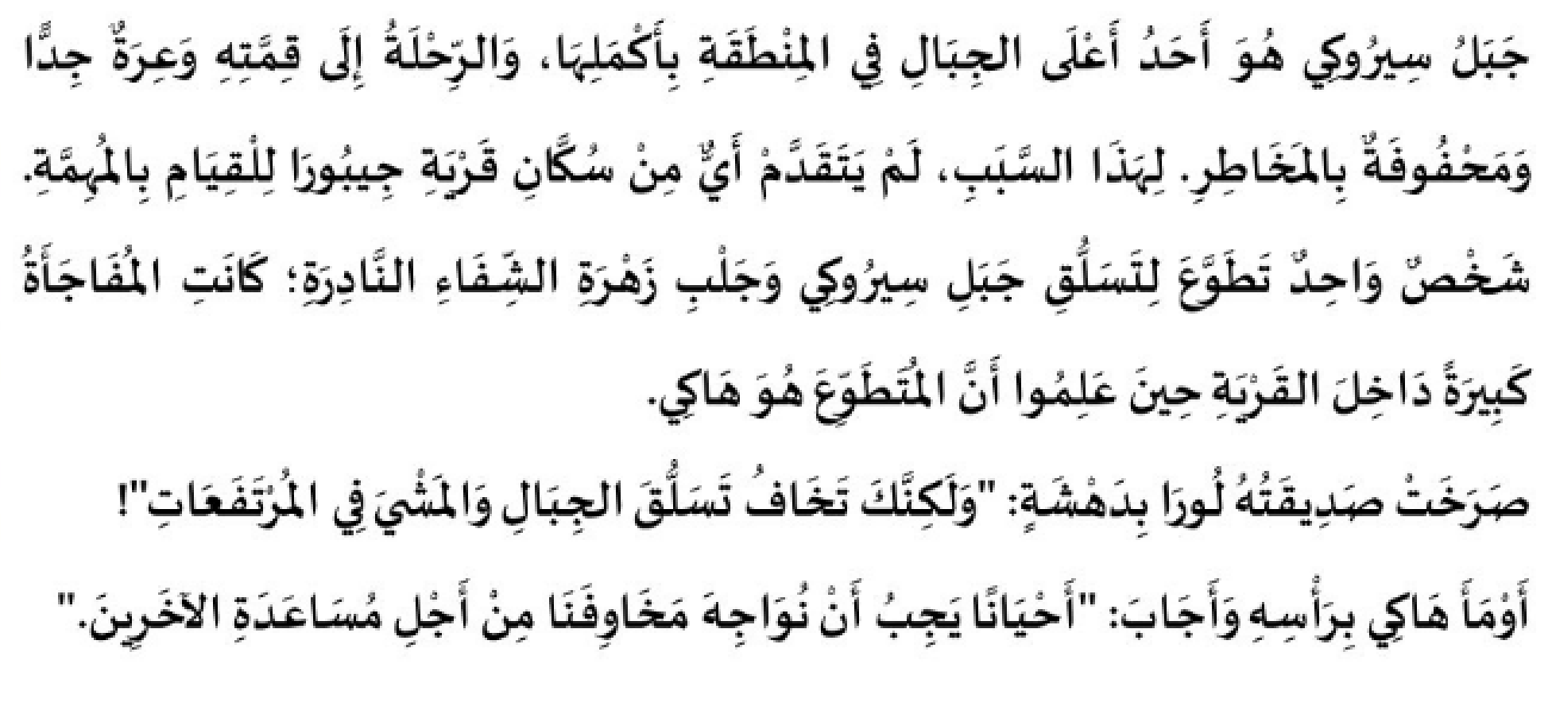
من يقرأ؟ يمر تلميذان للقراءة
اختــتام الحــصة
قراءة إثرائية
شكل و فهم
نشاط اعتيادي

Slide 18
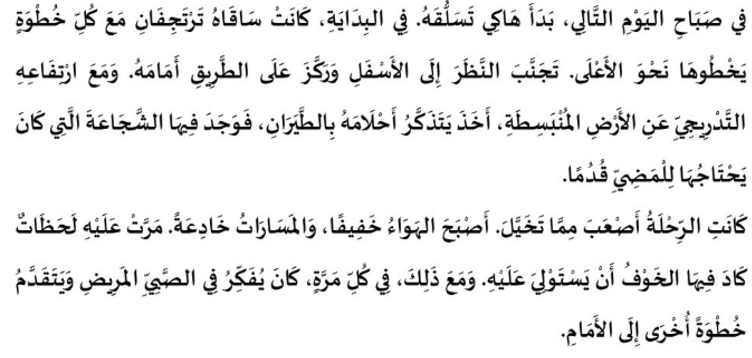
من يقرأ؟ يمر تلميذان للقراءة
اختــتام الحــصة
قراءة إثرائية
شكل و فهم
نشاط اعتيادي

Slide 19
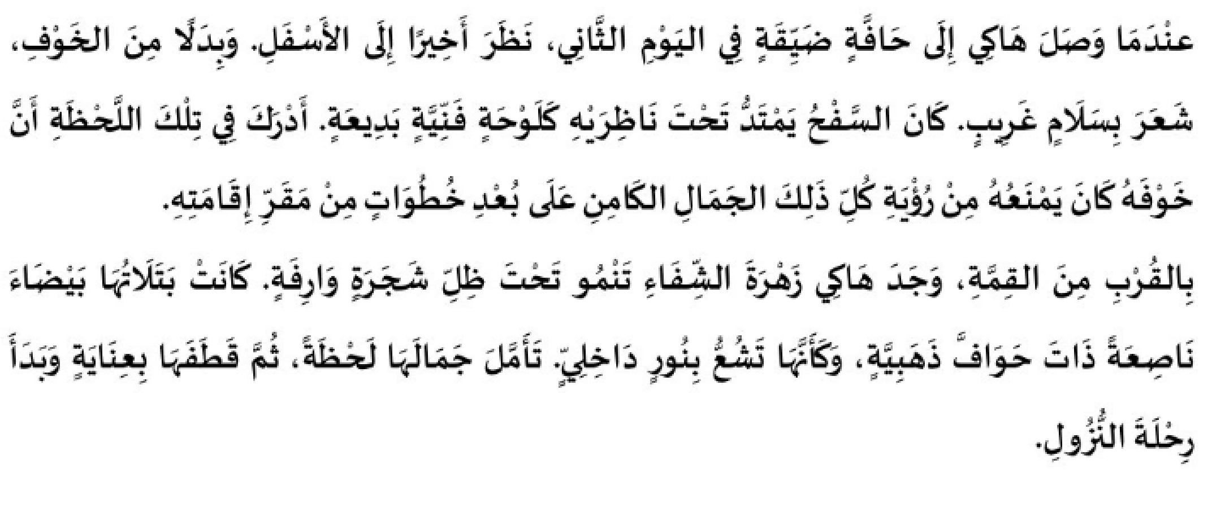
من يقرأ؟ يمر تلميذان للقراءة
اختــتام الحــصة
قراءة إثرائية
شكل و فهم
نشاط اعتيادي

Slide 20
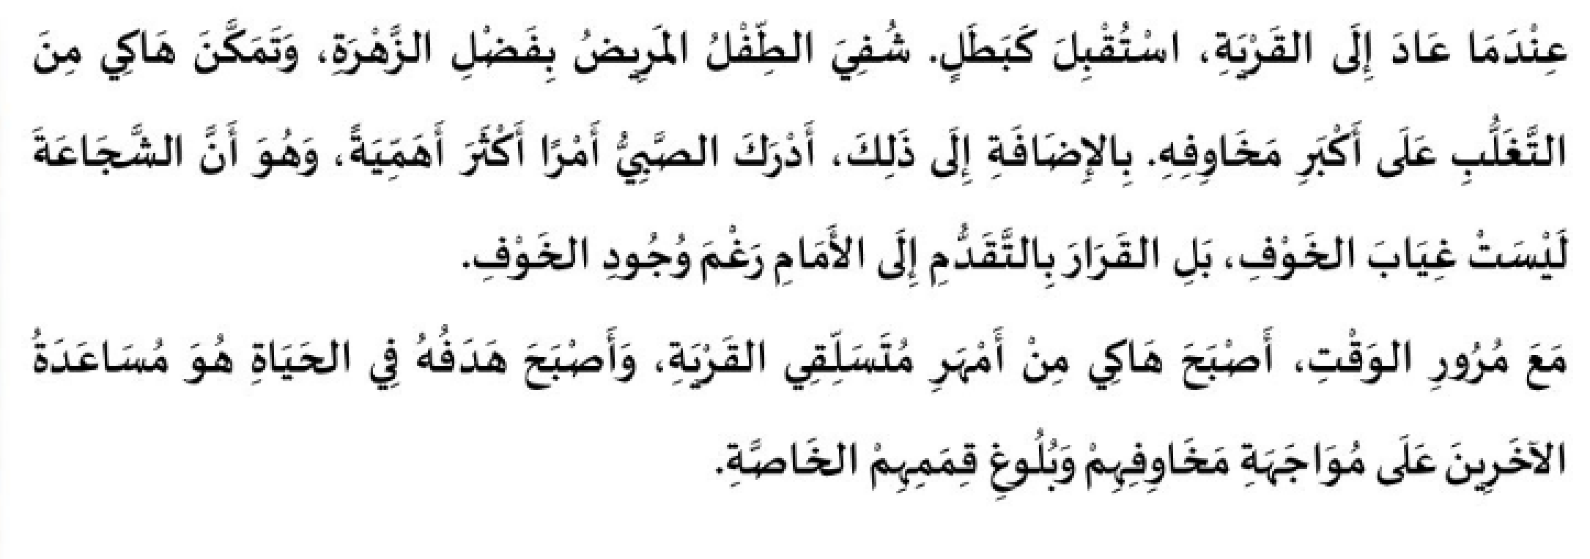
من يقوم ليقرأ النهاية؟ يمر تلميذان للقراءة
اختــتام الحــصة
قراءة إثرائية
شكل و فهم
نشاط اعتيادي

Slide 21
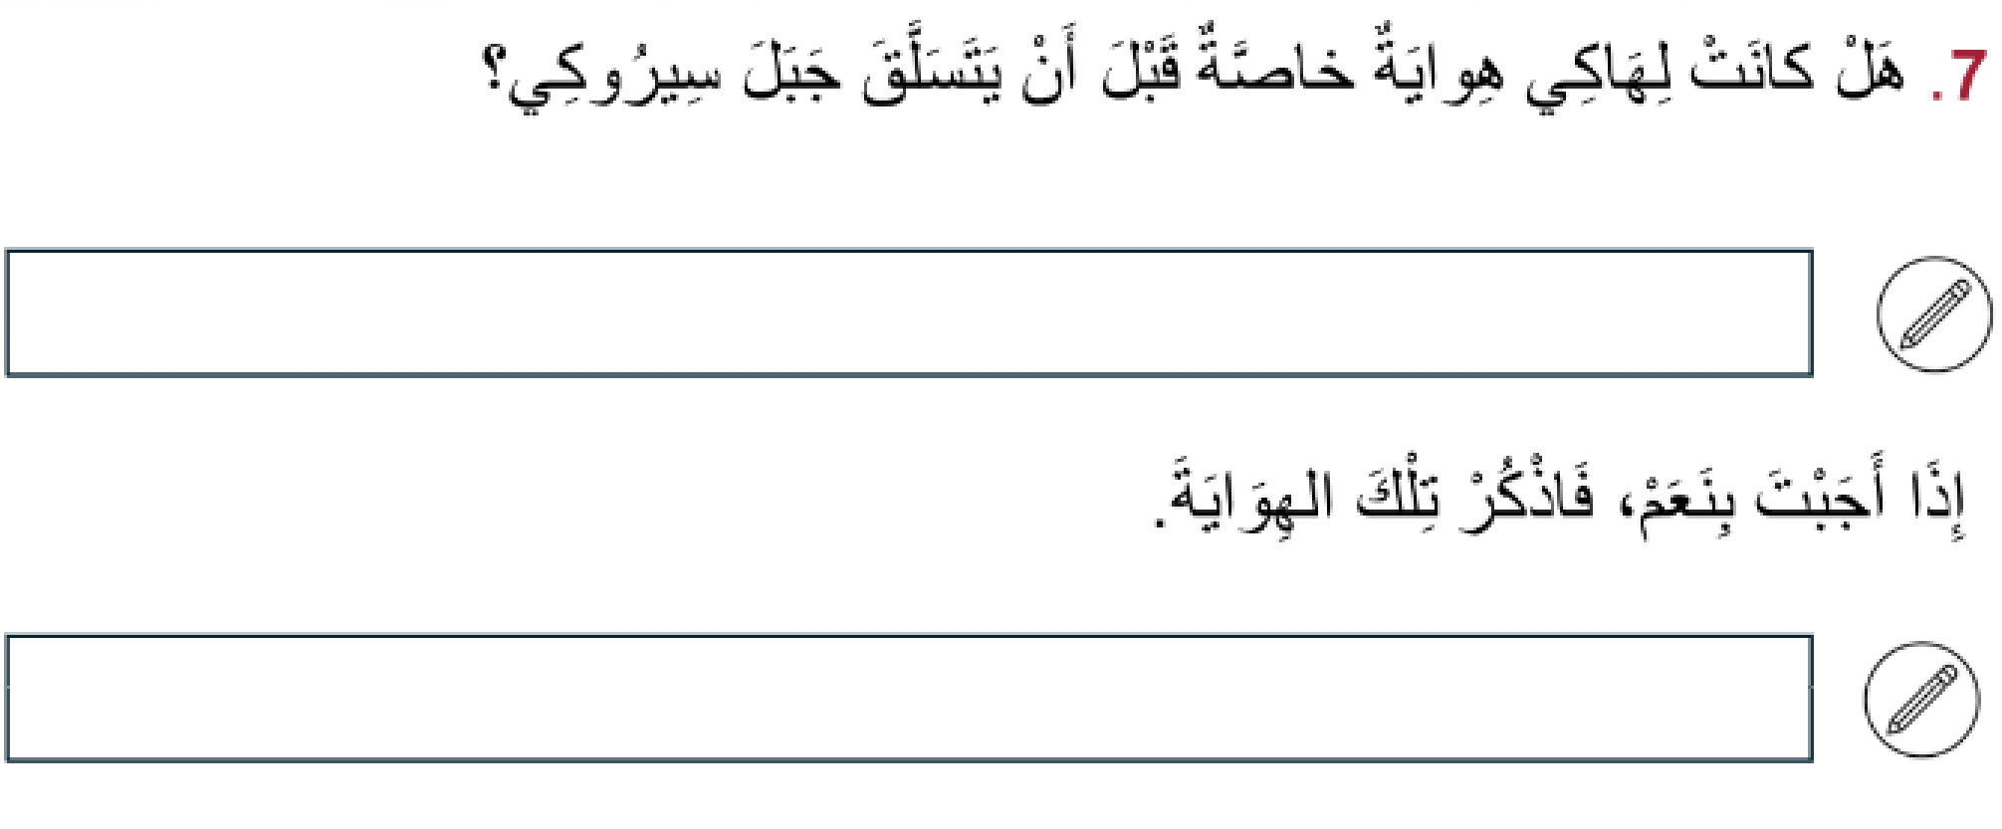
على ألواحكم؛ أجيبوا عن السؤال التالي.
اختــتام الحــصة
قراءة إثرائية
شكل و فهم
نشاط اعتيادي

Slide 22
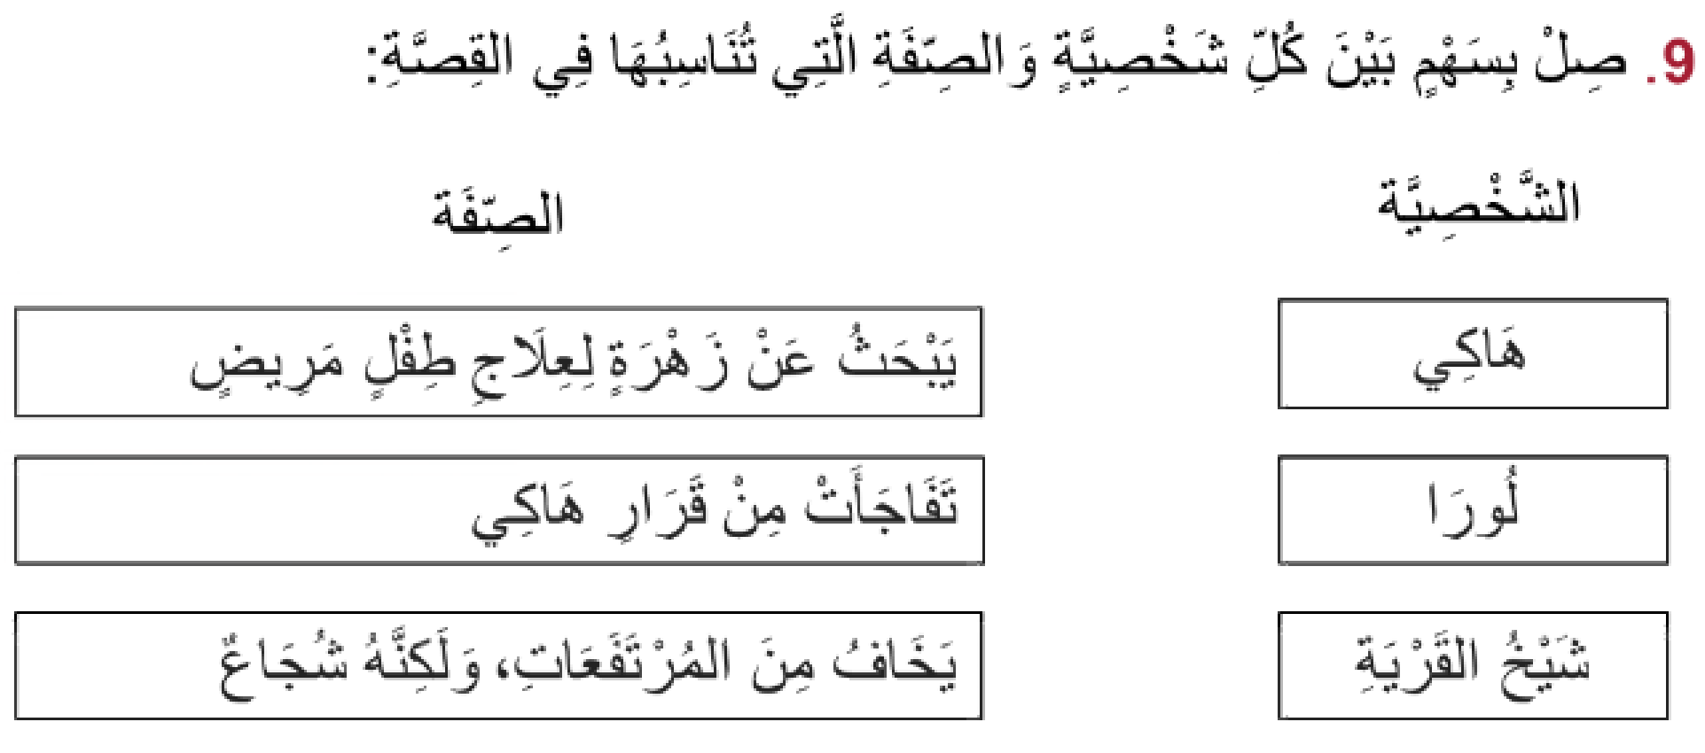
على ألواحكم؛ اكتبوا اسم الشخصية المناسبة للوصف.
اختــتام الحــصة
قراءة إثرائية
شكل و فهم
نشاط اعتيادي

Slide 23
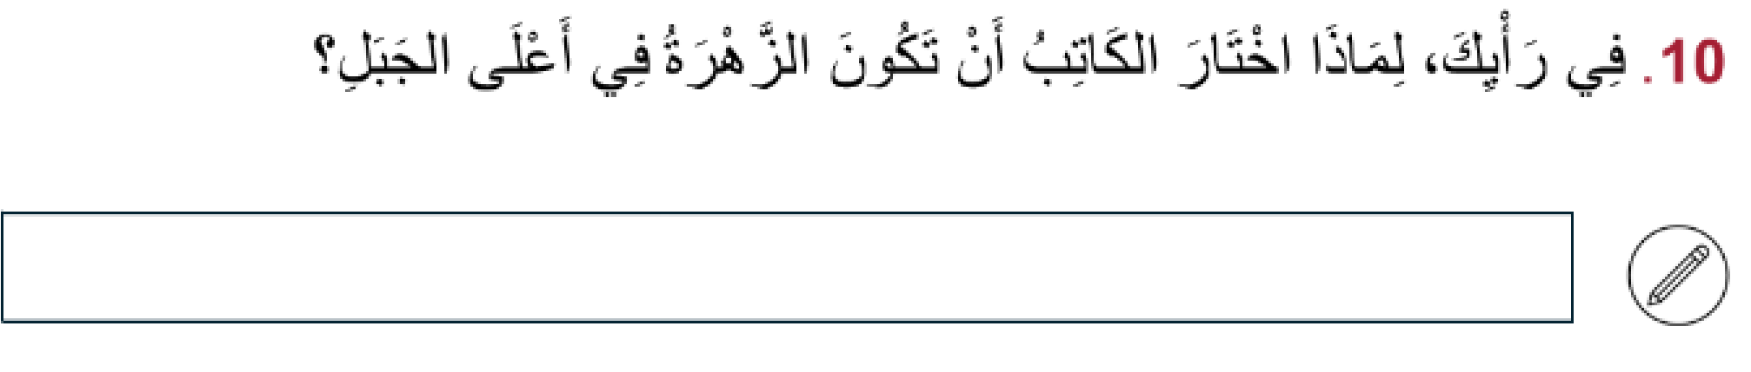
من يقرأ السؤال؟ من يجيب؟ لماذا؟ هل أنتم متفقون معه؟
يفتح الأستاذ نقاشا مع المتعلمين
اختــتام الحــصة
قراءة إثرائية
شكل و فهم
نشاط اعتيادي

Slide 24
شكل و فهم
2
شكل و فهم: المعجم – القراءة – استثمار البنيات اللغوية – الإنتاج الكتابي

Slide 25
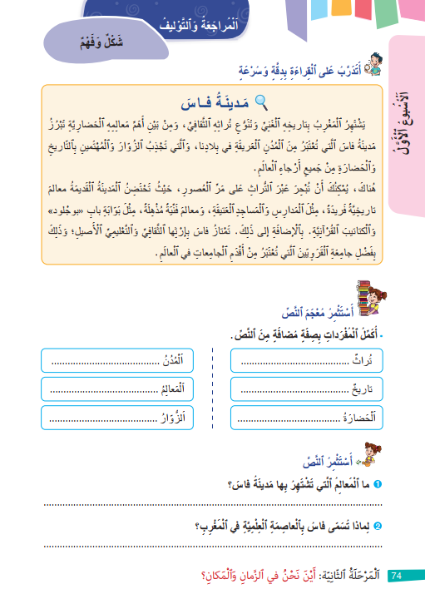
خذوا كراساتكم على الصفحة رقم 74
اختــتام الحــصة
قراءة إثرائية
شكل و فهم
نشاط اعتيادي

Slide 26
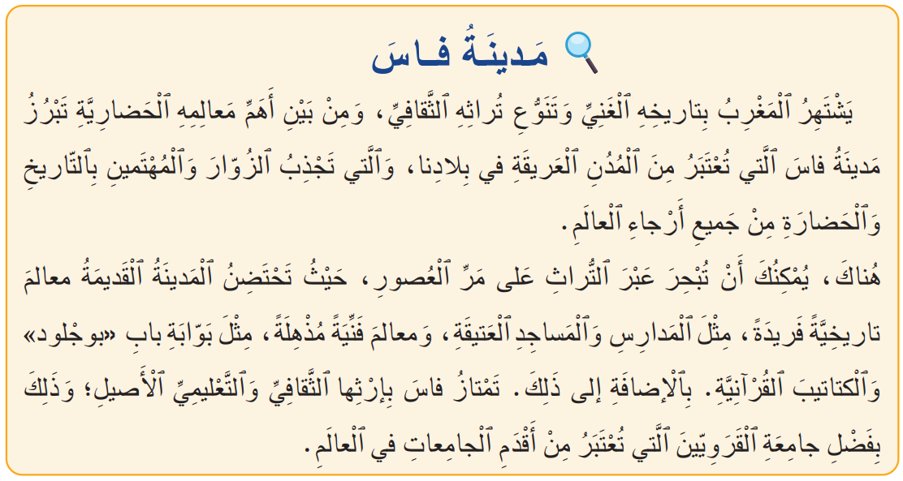
اقرؤوا النص التالي قراءة هامسة مع احترام قواعد الوقف والوصل. سأمر بين الصفوف لمراقبة قراءاتكم.
اختــتام الحــصة
قراءة إثرائية
شكل و فهم
نشاط اعتيادي
Notes:
Ajouter une slide pour ka correstion de l’exercie en animation

Slide 27
حاولوا تجميع أكبر قدر من المعلومات ، سأطرح عليكم بعدها مجموعة من الأسئلة.
اختــتام الحــصة
قراءة إثرائية
شكل و فهم
نشاط اعتيادي
Notes:
Ajouter une slide pour ka correstion de l’exercie en animation

Slide 28
خذوا كراساتكم على الصفحة رقم 74 و أنجزوا بشكل فردي التمرين التالي:
اختــتام الحــصة
قراءة إثرائية
شكل و فهم
نشاط اعتيادي

Slide 29
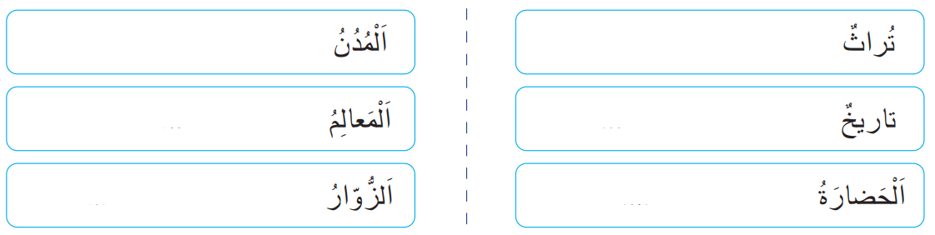
أُكْمِلُ ٱلْمُفْرَداتِ بِصِفَةٍ مُضافَةٍ مِنَ ٱلنَّصِّ.
اختــتام الحــصة
قراءة إثرائية
شكل و فهم
نشاط اعتيادي
أُكْمِلُ ٱلْمُفْرَداتِ بِصِفَةٍ مُضافَةٍ مِنَ ٱلنَّصِّ.
Notes:
Ajouter une slide pour ka correstion de l’exercie en animation

Slide 30
انتبهوا للتصحيح
- يضغط الأستاذ على زر جهاز التحكم لتظهر الإجابات تباعا و يقدم التغذية الراجعة المناسبة
اختــتام الحــصة
قراءة إثرائية
شكل و فهم
نشاط اعتيادي
أُكْمِلُ ٱلْمُفْرَداتِ بِصِفَةٍ مُضافَةٍ مِنَ ٱلنَّصِّ.
ٱلْقَديمَةُ
ثَقافِيٌّ
ٱلْحَضارِيَّةُ
غَنِيٌّ
ٱلْأَجانِبُ
ٱلْعَريقَةُ
Notes:
Ajouter une slide pour ka correstion de l’exercie en animation

Slide 31
على نفس الصفحة 74 أجيبوا بشكل فردي على السؤالين التاليين:
اختــتام الحــصة
قراءة إثرائية
شكل و فهم
نشاط اعتيادي

Slide 32
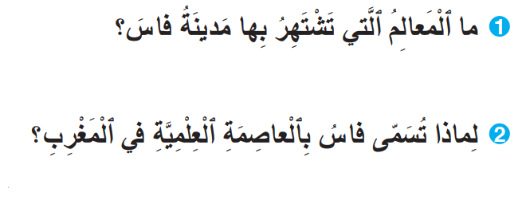
أجيبوا عن السؤال الأول ثم الثاني. تذكروا استراتيجية الفهم التي تدربنا عليها خلال هذا الأسبوع.
اختــتام الحــصة
قراءة إثرائية
شكل و فهم
نشاط اعتيادي
Notes:
Ajouter une slide pour ka correstion de l’exercie en animation

Slide 33
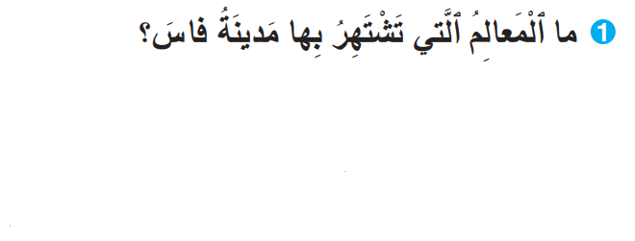
انتبهوا للتصحيح: نجيب عن السؤال الأول
اختــتام الحــصة
قراءة إثرائية
شكل و فهم
نشاط اعتيادي
تَشْتَهِرُ مَدينَةُ فاسَ بِٱلْمَدارِسِ وَ ٱلْمَساجِدِ ٱلْعَتيقَةِ وَبَوّابَةِ باب "بوجلود" و ٱلْكَتاتيبِ ٱلْقُرْآنِيَّةِ وَ جامِعَةِ ٱلْقَرَوِيّينَ.
Notes:
Ajouter une slide pour ka correstion de l’exercie en animation

Slide 34

انتبهوا للتصحيح: نجيب عن السؤال الثاني
اختــتام الحــصة
قراءة إثرائية
شكل و فهم
نشاط اعتيادي
تُسَمّى فاسُ بِٱلْعاصِمَةِ ٱلْعِلْمِيَّةِ في ٱلْمَغْرِبِ لِأَنَّها تَمْتَلِكُ جامِعَةَ ٱلْقَرَوِيِّينَ ٱلَّتي تُعْتَبَرُ مِنْ أَقْدَمِ ٱلْجامِعاتِ في ٱلْعالَمِ.
Notes:
Ajouter une slide pour ka correstion de l’exercie en animation

Slide 35
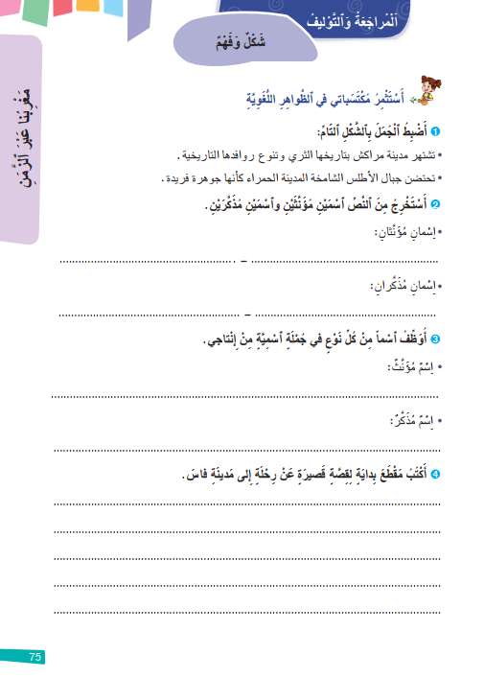
خذوا كراساتكم على الصفحة رقم 75 و أنجزوا بشكل فردي التمارين التالية:
اختــتام الحــصة
قراءة إثرائية
شكل و فهم
نشاط اعتيادي

Slide 36
أَضْبِطُ ٱلْجُمَلَ بِٱلشَّكْلِ ٱلتّامِّ:
اختــتام الحــصة
قراءة إثرائية
شكل و فهم
نشاط اعتيادي
أَضْبِطُ ٱلْجُمَلَ بِٱلشَّكْلِ ٱلتّامِّ:
1
تشتهر مدينة مراكش بتاريخها الثري و تنوع روافدها التاريخية.
تحتضن جبال الأطلس الشامخة المدينة الحمراء كأنها جوهرة فريدة.

Slide 37

انتبهوا للتصحيح
-ينقل الأستاذ الجمل على السبورة الجانبية ويعمل على نمذجة شكلها.
اختــتام الحــصة
قراءة إثرائية
شكل و فهم
نشاط اعتيادي
أَضْبِطُ ٱلْجُمَلَ بِٱلشَّكْلِ ٱلتّامِّ:
1
تشتهر مدينة مراكش بتاريخها الثري و تنوع روافدها التاريخية.
تحتضن جبال الأطلس الشامخة المدينة الحمراء كأنها جوهرة فريدة.

Slide 38
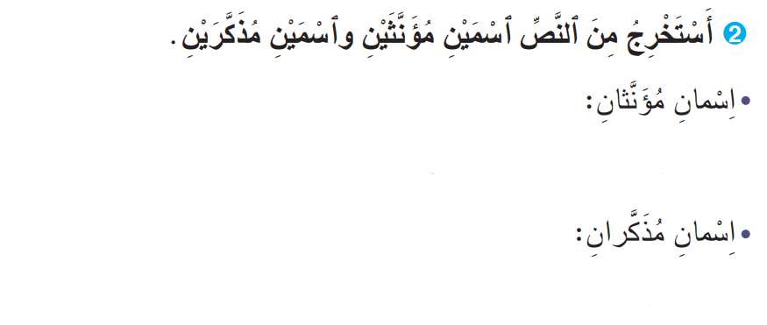
انتبهوا للتصحيح: نجيب عن السؤال رقم 2: أستخرج من النص اسمين مؤنثين و اسمين مذكرين.
من يقدم لنا إجابته؟
اختــتام الحــصة
قراءة إثرائية
شكل و فهم
نشاط اعتيادي

Slide 39
إذن يمكن أن نكتب مثلا الكلمات التالية:
اختــتام الحــصة
قراءة إثرائية
شكل و فهم
نشاط اعتيادي
اَلْقَديمَةُ
اَلْحَضارَةُ
اَلْعَريقَةُ
مَدينَةٌ
إِرْثٌ
اَلْعالَمُ
اَلْعُصورُ
اَلزُّوارُ

Slide 40
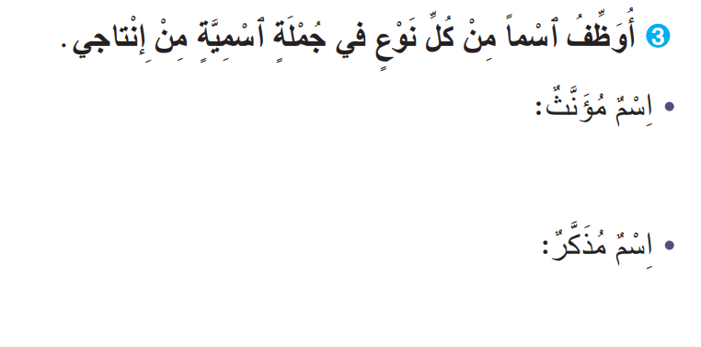
نجيب عن السؤال رقم 3: نوظف أسماء من كل نوع في جملة اسمية من إنتاجي.
من يقدم لنا إجابته؟
اختــتام الحــصة
قراءة إثرائية
شكل و فهم
نشاط اعتيادي

Slide 41
مثلا يمكن أن أكتب الجملتين الاسميتين التاليتين:
اختــتام الحــصة
قراءة إثرائية
شكل و فهم
نشاط اعتيادي
مَدينَةٌ
اَلسُّياحُ يَتَجَوَّلونَ مِنْ مَدينَةٍ إلى أُخْرى مُنْبَهِرينَ بِجَمالِ ٱلْمَغْرِبِ.
إِرْثٌ
إِرْثُ ٱلْحَضارَةِ ٱلْمَغْرِبِيَّةِ عَريقٌ

Slide 42
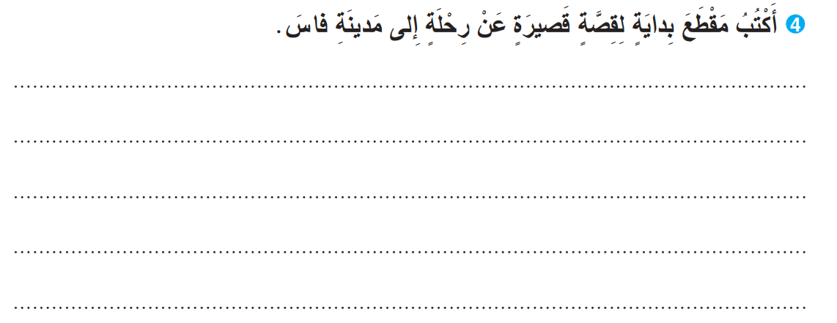
نجيب عن السؤال رقم 4: أكتب مقطع بداية لقصة قصيرة عن رحلة إلى مدينة فاس.
من يقدم لنا المقطع الذي أنتجه؟
اختــتام الحــصة
قراءة إثرائية
شكل و فهم
نشاط اعتيادي

Slide 43
هذا نموذج لوضعية البداية لقصة قصيرة عن رحلة إلى مدينة فاس. من يقرأ؟
اختــتام الحــصة
قراءة إثرائية
شكل و فهم
نشاط اعتيادي
في صَباحِ يَوْمِ ٱلْجُمُعَةِ، اِسْتَيْقَظَتْ لَيْلى عَلى صَوْتِ أُمِّها: "اِسْتَيْقِظي يا لَيْلى! سَنَذْهَبُ إِلى فاسَ!"
قَفَزَتْ لَيْلى مِنْ فِراشِها مُتَحَمِّسَةً، فَقَدْ كانَتْ تَنْتَظِرُ هَذِهِ ٱلرِّحْلَةَ طَويلاً.
بَعْدَ ٱلْفُطورِ، حَزَمَتْ لَيْلى حَقيبَتَها وَوَضَعَتْ فيها دَفْتَرَها وَأَقْلامَها ٱلْمُلَوَّنَةَ لِتَرْسُمَ كُلَّ ما تَراهُ.
صَعِدَتْ لَيْلى إِلى ٱلسَّيّارَةِ. وَجَلَسَتْ مَعَ أَخيها ٱلصَّغيرِ ياسينَ في ٱلْخَلْفِ.
خِلالَ ٱلطَّريقِ، نَظَرَتْ لَيْلى إِلى ٱلْحُقولِ ٱلْخَضْراءِ وَٱلْجِبالِ وَسَأَلَتْ: "يا أُمِّي، كَمْ بَقِيَ حَتّى نَصِلَ؟"
أَجابَتْ ٱلْأُمُّ بِٱبْتِسامَةٍ: "ساعَةٌ واحِدَةٌ فَقَطْ، وَسَتَرَيْنَ أَجْمَلَ مَدينَةٍ!"

Slide 44

اختــتام الحــصة
ماذا تعلمتم اليوم؟

Slide 45
ماذا تعلمتم اليوم؟
اختــتام الحــصة
قراءة إثرائية
شكل و فهم
نشاط اعتيادي
في هَذِهِ ٱلْحِصَّةِ
تَدَرَّبْتُ عَلى قْراءَةِ وَ فَهْمِ نَصٍّ وَ الْإِجابَةِ عَنْ أَسْئِلَةِ ٱلْفَهْمِ.
راجَعْتُ مُكْتَسَبَتي خِلالَ ٱلْأُسْبوعِ ٱلْأَوَّلِ: اَلْمُعْجَمُ – اَلْقِراءَةُ – اَلْصَّرْفُ وَ ٱلتَّحْويلُ – اَلْإِنْتاجُ ٱلْكِتابِيُّ

Slide 46


Slide 47
بناء على إنجازات المتعلمين خلال الممارسة المستقلة
ما تقديرك لنسبة التحكم في هدف الدرس؟
تسجل النسبة على صفحة اليوم من مذكرة الأستاذ.

